Slide 1
REGISTRAČNÍ ČÍSLO PROJEKTU: CZ.02.02.02/00/22_005/0004237
2. ČERVNA 2025

Slide 2
OBSAH
Informace ze středního článku
Host Šárka Procházková (projektový manažer)
Legislativa
Únorová novela ŠZ
Odkladová novela
Úrazová vyhláška
Informace
Výkaznictví
Informace pro ZŠ a MŠ
Přijímací zkoušky a maturity 2025
Události
Střední článek podpory
NPI
Rozhovor s hostem Jiřím Punčochářem (metodik – právník) k Flexinovele

Slide 3
2 roky projektu Střední článek podpory

Slide 4
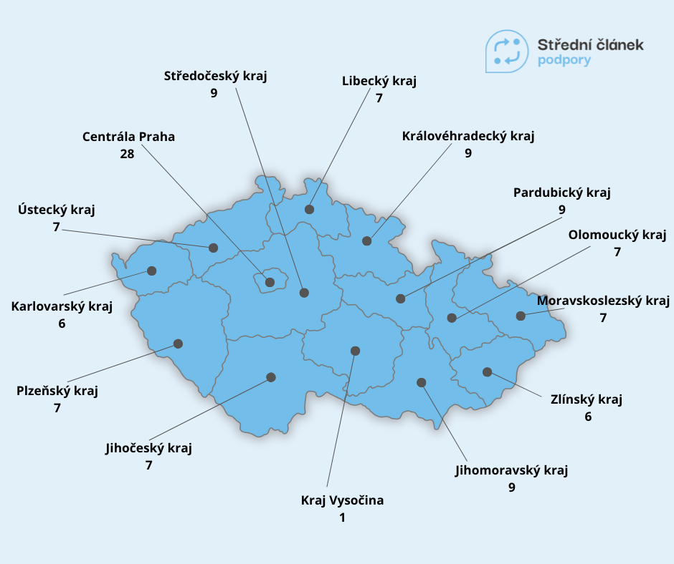

Slide 5
Počty realizovaných konzultací v krajích Celkem bylo v rámci přímé metodické podpory v krajích provedeno více než 8 500 individuálních a skupinových konzultací
Individuální konzultace |  |  |  | Skupinové konzultace
Kraj | Školy | Zřizovatelé | Celkový součet | Počet akcí | Počet účastníků
Terénní tým | 4 | 0 | 4 | 0 | 0
Jihočeský kraj | 305 | 150 | 455 | 14 | 251
Jihomoravský kraj | 455 | 154 | 609 | 33 | 575
Karlovarský kraj | 224 | 84 | 308 | 22 | 142
Kraj Vysočina | 213 | 112 | 325 | 14 | 288
Královéhradecký kraj | 531 | 228 | 759 | 39 | 555
Liberecký kraj | 410 | 146 | 556 | 33 | 842
Moravskoslezský kraj | 462 | 262 | 724 | 35 | 505
Olomoucký kraj | 330 | 216 | 546 | 24 | 606
Pardubický kraj | 619 | 186 | 805 | 74 | 1 463
Plzeňský kraj | 469 | 226 | 695 | 43 | 463
Středočeský kraj | 735 | 310 | 1045 | 18 | 332
Ústecký kraj | 399 | 226 | 625 | 36 | 216
Zlínský kraj | 449 | 209 | 658 | 26 | 434
Celkový součet | 5 605 | 2 509 | 8 114 | 411 | 6 672

Slide 6
Podíl navštívených škol v krajích

Slide 7
Podíl navštívených zřizovatelů v krajích

Slide 8
Metodická podpora centrálního týmu
Metodické materiály pro školy a zřizovatele
Omezení a přerušení provozu MŠ (metodika, infografika)
Výroční zprávy ve školství
Nehodnocení neprospěl (infografika)
Pracovní poměr zástupce ředitele školy
Zástupci – vysvětlení rozdílů
Uzavírání pracovních smluv, DPP, DPČ ředitelem se sebou samým
Vznik pracovního poměru pedagogického pracovníka
19 pravidelných měsíčních infoservisů
Metodická telefonní linka – více než 3 500 konzultací​
E-mailová podpora – více než 5 000 dotazů​

Slide 9
Zorganizovali jsme
42 setkání platforem spolupráce důležitých aktérů ve vzdělávání na území všech krajů a hl.m.Prahy. ​
3 odborné panely:
Včasná identifikace ohrožených dětí
Změny ve školním stravování
Bezpečnost ve školách.
2 celostátní konference:
Svazkové školy a spojená ředitelství
Digitalizace nepedagogických agend v MŠ.
14 workshopů navazujících na celoplošnou konferenci ke svazkovým školám.
97 workshopů k předávání dat z matrik MŠ, kterých se zúčastnilo 1 442 zástupců MŠ.
Webinář pro zřizovatele (Odměňování ředitelů, Mapa spádovosti, Kompas)​.

Slide 10
Preferovaná forma předávání informací z MŠMT
Dotazníkové šetření, osobní rozhovory s řediteli/ředitelkami ZŠ a MŠ v celé ČR
Seřazeno od nejvyšší preference:
Vzorový dokument
Stručná infografika
Seminář/webinář/konference
Podcast
Vícestránková metodika

Slide 11
Preference kanálů čerpání metodické podpory
Jaké „kanály“ pro čerpání metodické podpory poskytované Středním článkem podpory již využíváte či plánujete využívat?
Seřazeno od nejvyšší preference:
Konzultace s regionálním metodikem (osobní, telefonická, online, emailová)
Centrální metodická emailová adresa Středního článku
Pravidelný měsíční infoservis (Youtube)
Centrální metodická telefonní linka Středního článku
Facebooková stránka Středního článku

Slide 12
Preference služeb poskytovaných SČ
Dotazníkové šetření

Slide 13
Preference témat metodické podpory
Dotazníkové šetření

Slide 14
PROJEDNÁVANÁ LEGISLATIVA
„ÚNOROVÁ“ NOVELA ŠKOLSKÉHO ZÁKONA
Poslanecká sněmovna minulý týden ve třetím čtení schválila novelu školského zákona. Návrh nyní míří k projednání do Senátu.
Co přináší novela školského zákona? - edu.gov.cz
INFOSERVIS SPECIÁL: 20. 6. 2025 online na youtube MŠMT – odkaz zveřejníme
(debata ředitelů sekce II. MŠMT o novele školského zákona)

Slide 15
PROJEDNÁVANÁ LEGISLATIVA
„ODKLADOVÁ“ NOVELA ŠKOLSKÉHO ZÁKONA
Účinnost je navržena od 1. 9. 2025, u části rušící přípravné třídy od 1. 9. 2029
OŠD bude možný pouze:
Dlouhodobý zdravotní stav dítěte neumožňuje účast ve vyučování.
Žádost musí být doplněna doporučujícím posouzením:
Odborného lékaře (nikoli pediatra) nebo klinického psychologa
ŠPZ
ŠPZ má povinnost:
Vydat doporučení podpůrného opatření podle IVP (kromě dětí vzdělávaných v přípravném stupni ZŠ speciální)
Dodatečný odklad nebude možný:
O odklad lze požádat pouze v době zápisu dítěte k povinné školní docházce.

Slide 16
PROJEDNÁVANÁ LEGISLATIVA
„ODKLADOVÁ“ NOVELA ŠKOLSKÉHO ZÁKONA
Postupný nástup nové právní úpravy:
Žádost podaná v roce 2026:
Děti narozené 1. dubna 2020 a mladší – pravidla pro řízení o povolení odkladu budou pro tyto děti stejná jako dosud. U ostatních dětí se bude povolení odkladu řídit novou právní úpravou.
Žádost podaná v roce 2027:
Děti narozené 1. července 2021 a mladší – pravidla pro řízení o povolení odkladu budou pro tyto děti stejná jako dosud. U ostatních dětí se bude povolení odkladu řídit novou právní úpravou.

Slide 17
SCHVÁLENÁ LEGISLATIVA
Úrazová vyhláška č. 150/2025 Sb.
Lhůta pro zápis úrazu do knihy úrazů
Identifikace zapisující osoby v knize úrazů Záznam o úrazu
Příloha a účinnost

Slide 18
INFORMACE
Výkaznictví
Škola odesílá výkazy v elektronické podobě na server MŠMT do 10. 6. 2025:
S 51-01 Výkaz o zápisu k předškolnímu vzdělávání v mateřské škole podle stavu k 31. 5.
S 53-01 Výkaz o zahájení povinné školní docházky v základní škole podle stavu k 31. 5.
P 1d-01 Výkaz o změnách v počtu hodin přímé pedagogické činnosti pedagogických pracovníků ve škole a školní družině podle předpokládaného stavu k 30. 9.
Průběžně se vyplňuje výkaz R 44-99 – o změnách v poskytovaných podpůrných opatřeních a jejich finanční náročnosti
Notes:
Připomínám červnové výkazy. Přehled je uveden v prezentaci.

Slide 19
INFORMACE
ZŠ
vzdělávání žáků podle § 41 a § 38 ŠZ
nehodnocení žáci a žáci, kteří neprospěli
výroční zpráva
vyhodnocení poskytování podpůrných opatření
přípravná třída

Slide 20
INFORMACE
MŠ
povolení výjimky z nejnižšího či nejvyššího počtu dětí
spádové děti
výše úplaty na měsíc červenec a srpen

Slide 21
INFORMACE
Přijímací zkoušky na SŠ: harmonogram červen 2025
Termíny 2. kola školních přijímacích zkoušek
od 9. do 12. června 2025 - talentové a školní přijímací zkoušky
Další důležitá data
od 19. do 23. června 2025 - nahlížení do spisu
24. června 2025 - ředitel školy zveřejní výsledky

Slide 22
INFORMACE
Maturitní harmonogram červen 2025
Přihlášky k maturitní zkoušce pro podzimní zkušební období 2025:
do 25. června 2025
Nahrazení profilové zkoušky z cizího jazyka jazykovým certifikátem pro podzimní zkušební období:
do 30. června pro podzimní zkušební období

Slide 23
UDÁLOSTI
Střední článek podpory
Konference o zřizování dětských skupin při mateřských školách 24. 6. 2025
Nové metodiky Metodické materiály - edu.gov.cz
NPI
Hradec Králové - Krajská konference k aktuálním změnám v RVP PV – 18. 6. 2025

Slide 24
REGISTRAČNÍ ČÍSLO PROJEKTU: CZ.02.02.02/00/22_005/0004237

